Slide 1
2-3. Projektmunka
készítette: Gyenes Béla és Lékó Egon

Slide 2
2. IP címek kiszámítása
Az IP címek kiosztásához VLSM táblázatot használtunk
Kiszámítottuk különböző IP címek, hálózati maszkok bináris és decimális alakját, ahogy a következő dián is látható lesz.
Ezek mellett kiszámoltuk az IP tartományok költségét, mindegyiket külön-külön.
Kiszámoltuk hogy a saját ösztöndíjunkból (külön-külön és egyben) mennyi időbe telne felvásárolni ennyi IP tartományt.

Slide 3
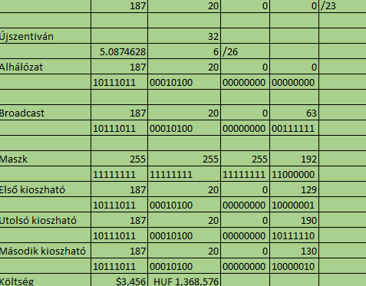
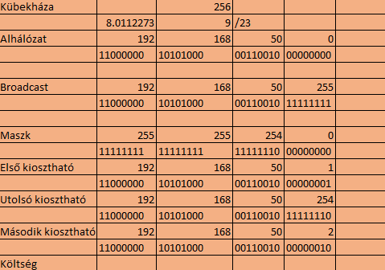
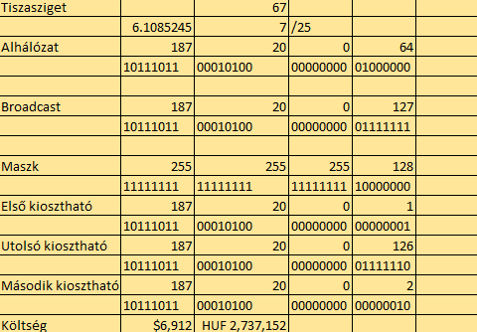

Slide 4
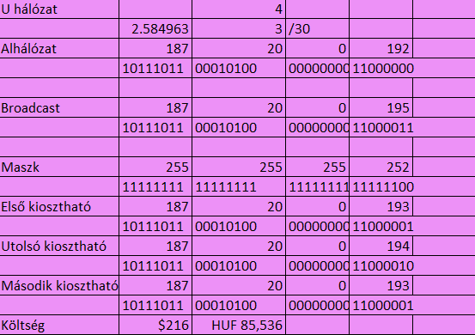
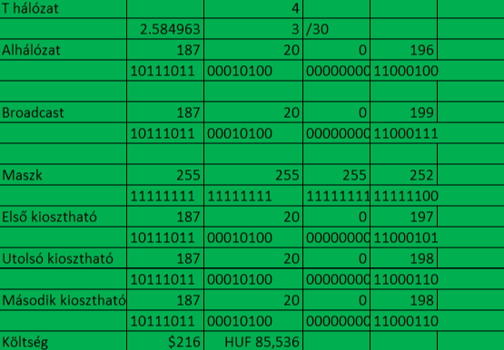
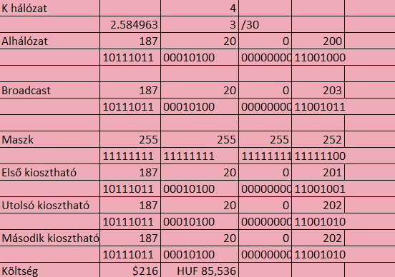
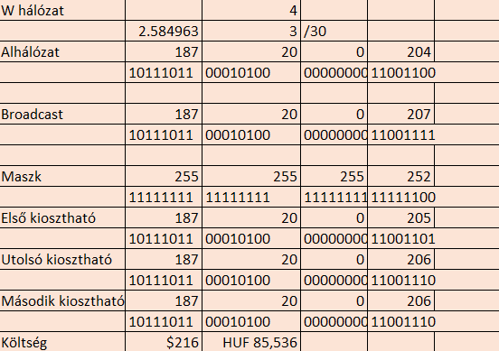

Slide 5
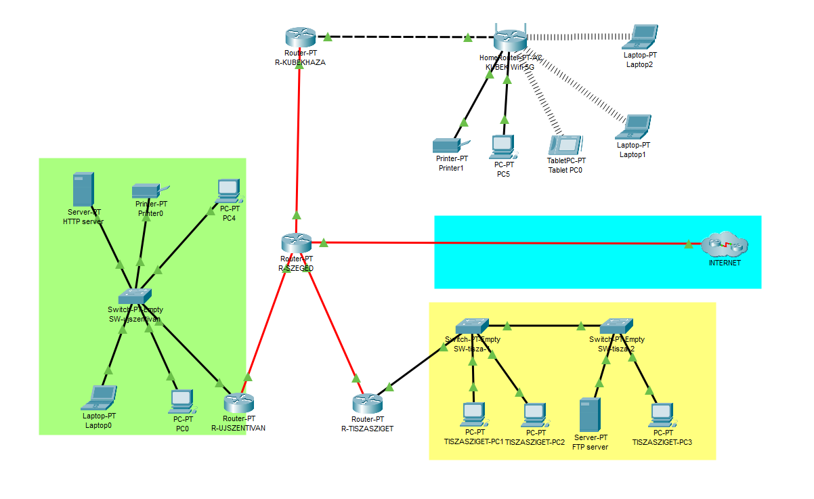
3. Szimuláció összeállítása

Slide 6
Kábelezés
R-SZEGED, R-KUBEKHAZA R-UJSZENTIVAN és R-TISZASZIGET routerek közötti hálózatokhoz optikai vezetéket használtuk.
Néhány (2: R-KUBEKHAZA, KUBEK-Wifi-5G) router esetében crossover kábelt használtunk.
A switchek és az eszközök között egyenes kötésű kábeleket használtunk.

Slide 7
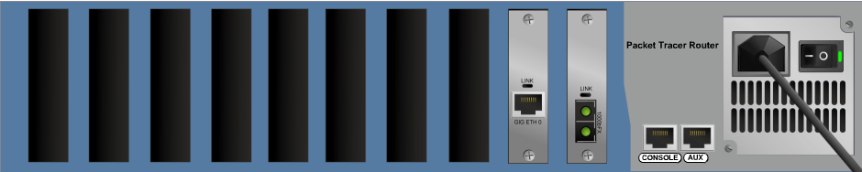
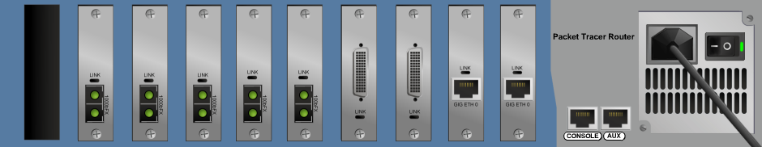
Különböző routerek felépítése
PT-ROUTER-NM-1CGE, PT-ROUTER-NM-1FGE és PT-ROUTER-NM-1S modulok használva

Slide 8
Switchek felépítése
PT-SWITCH-NM-1CGE modul és cover használva
Covereket a switch hűtése érdekében tettük bele.
Megvédi a belső elektronikus alkatrészeket.

Slide 9
Köszönjük a figyelmet!
shorturl.at/kmFG6

